Slide 1
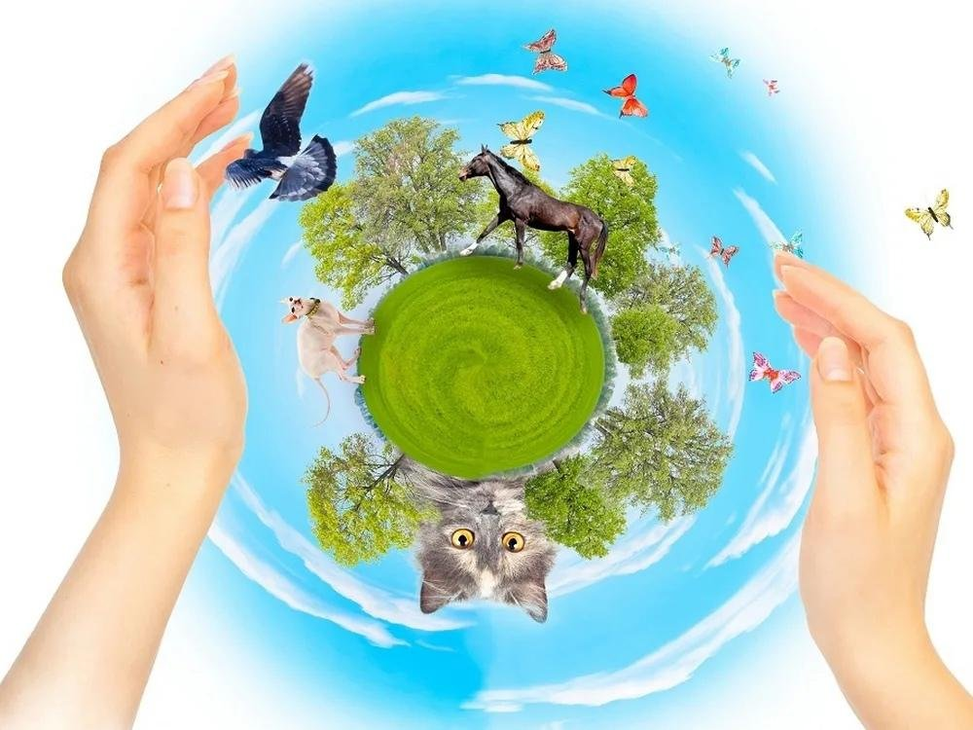
ТОЧКА РОСТА
Центр образования естественнонаучной направленности «Точка роста» на базе МБОУ «Коробинская ООШ»создан в 2023 г. в рамках федерального проекта «Современная школа» национального проекта «Образование». Он призван обеспечить повышение охвата обучающихся программами основного общего, среднего общего и дополнительного образования естественнонаучной направленности с использованием современного оборудования.

Slide 2
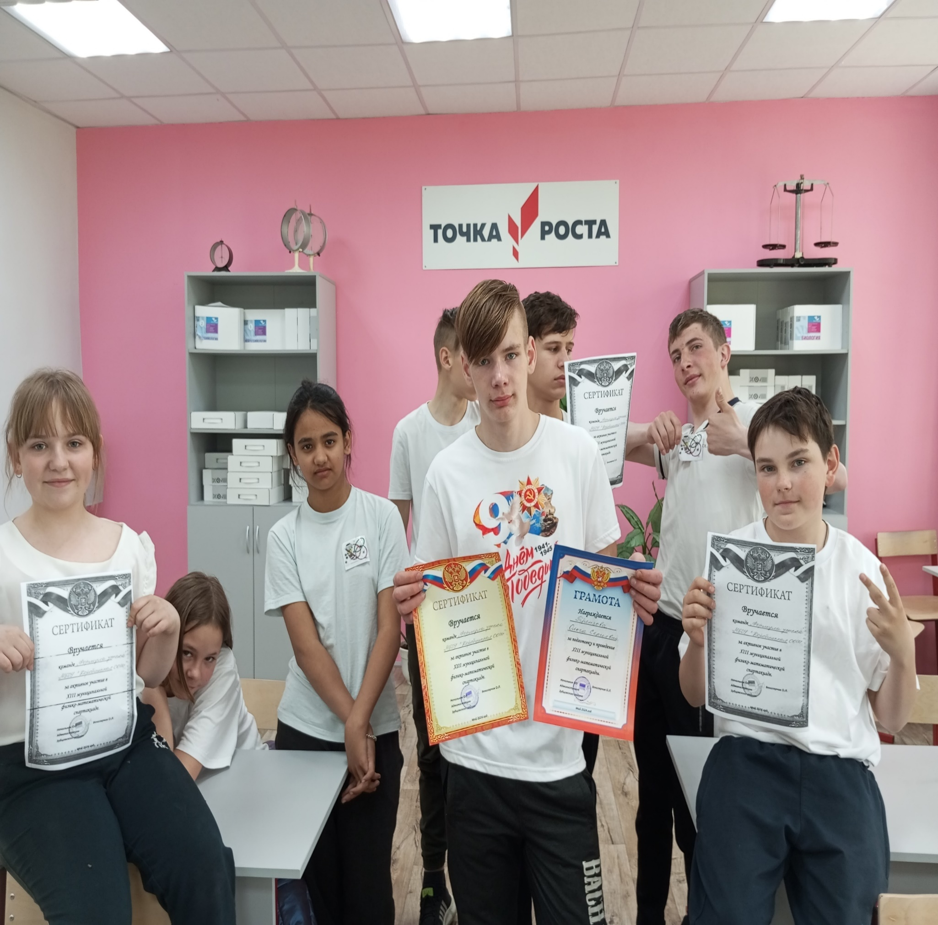
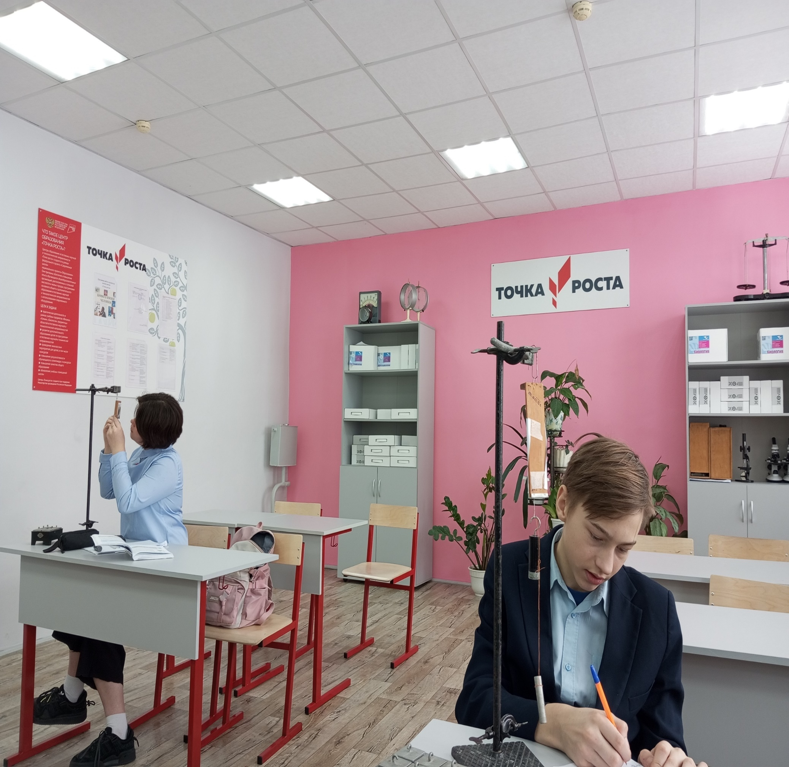
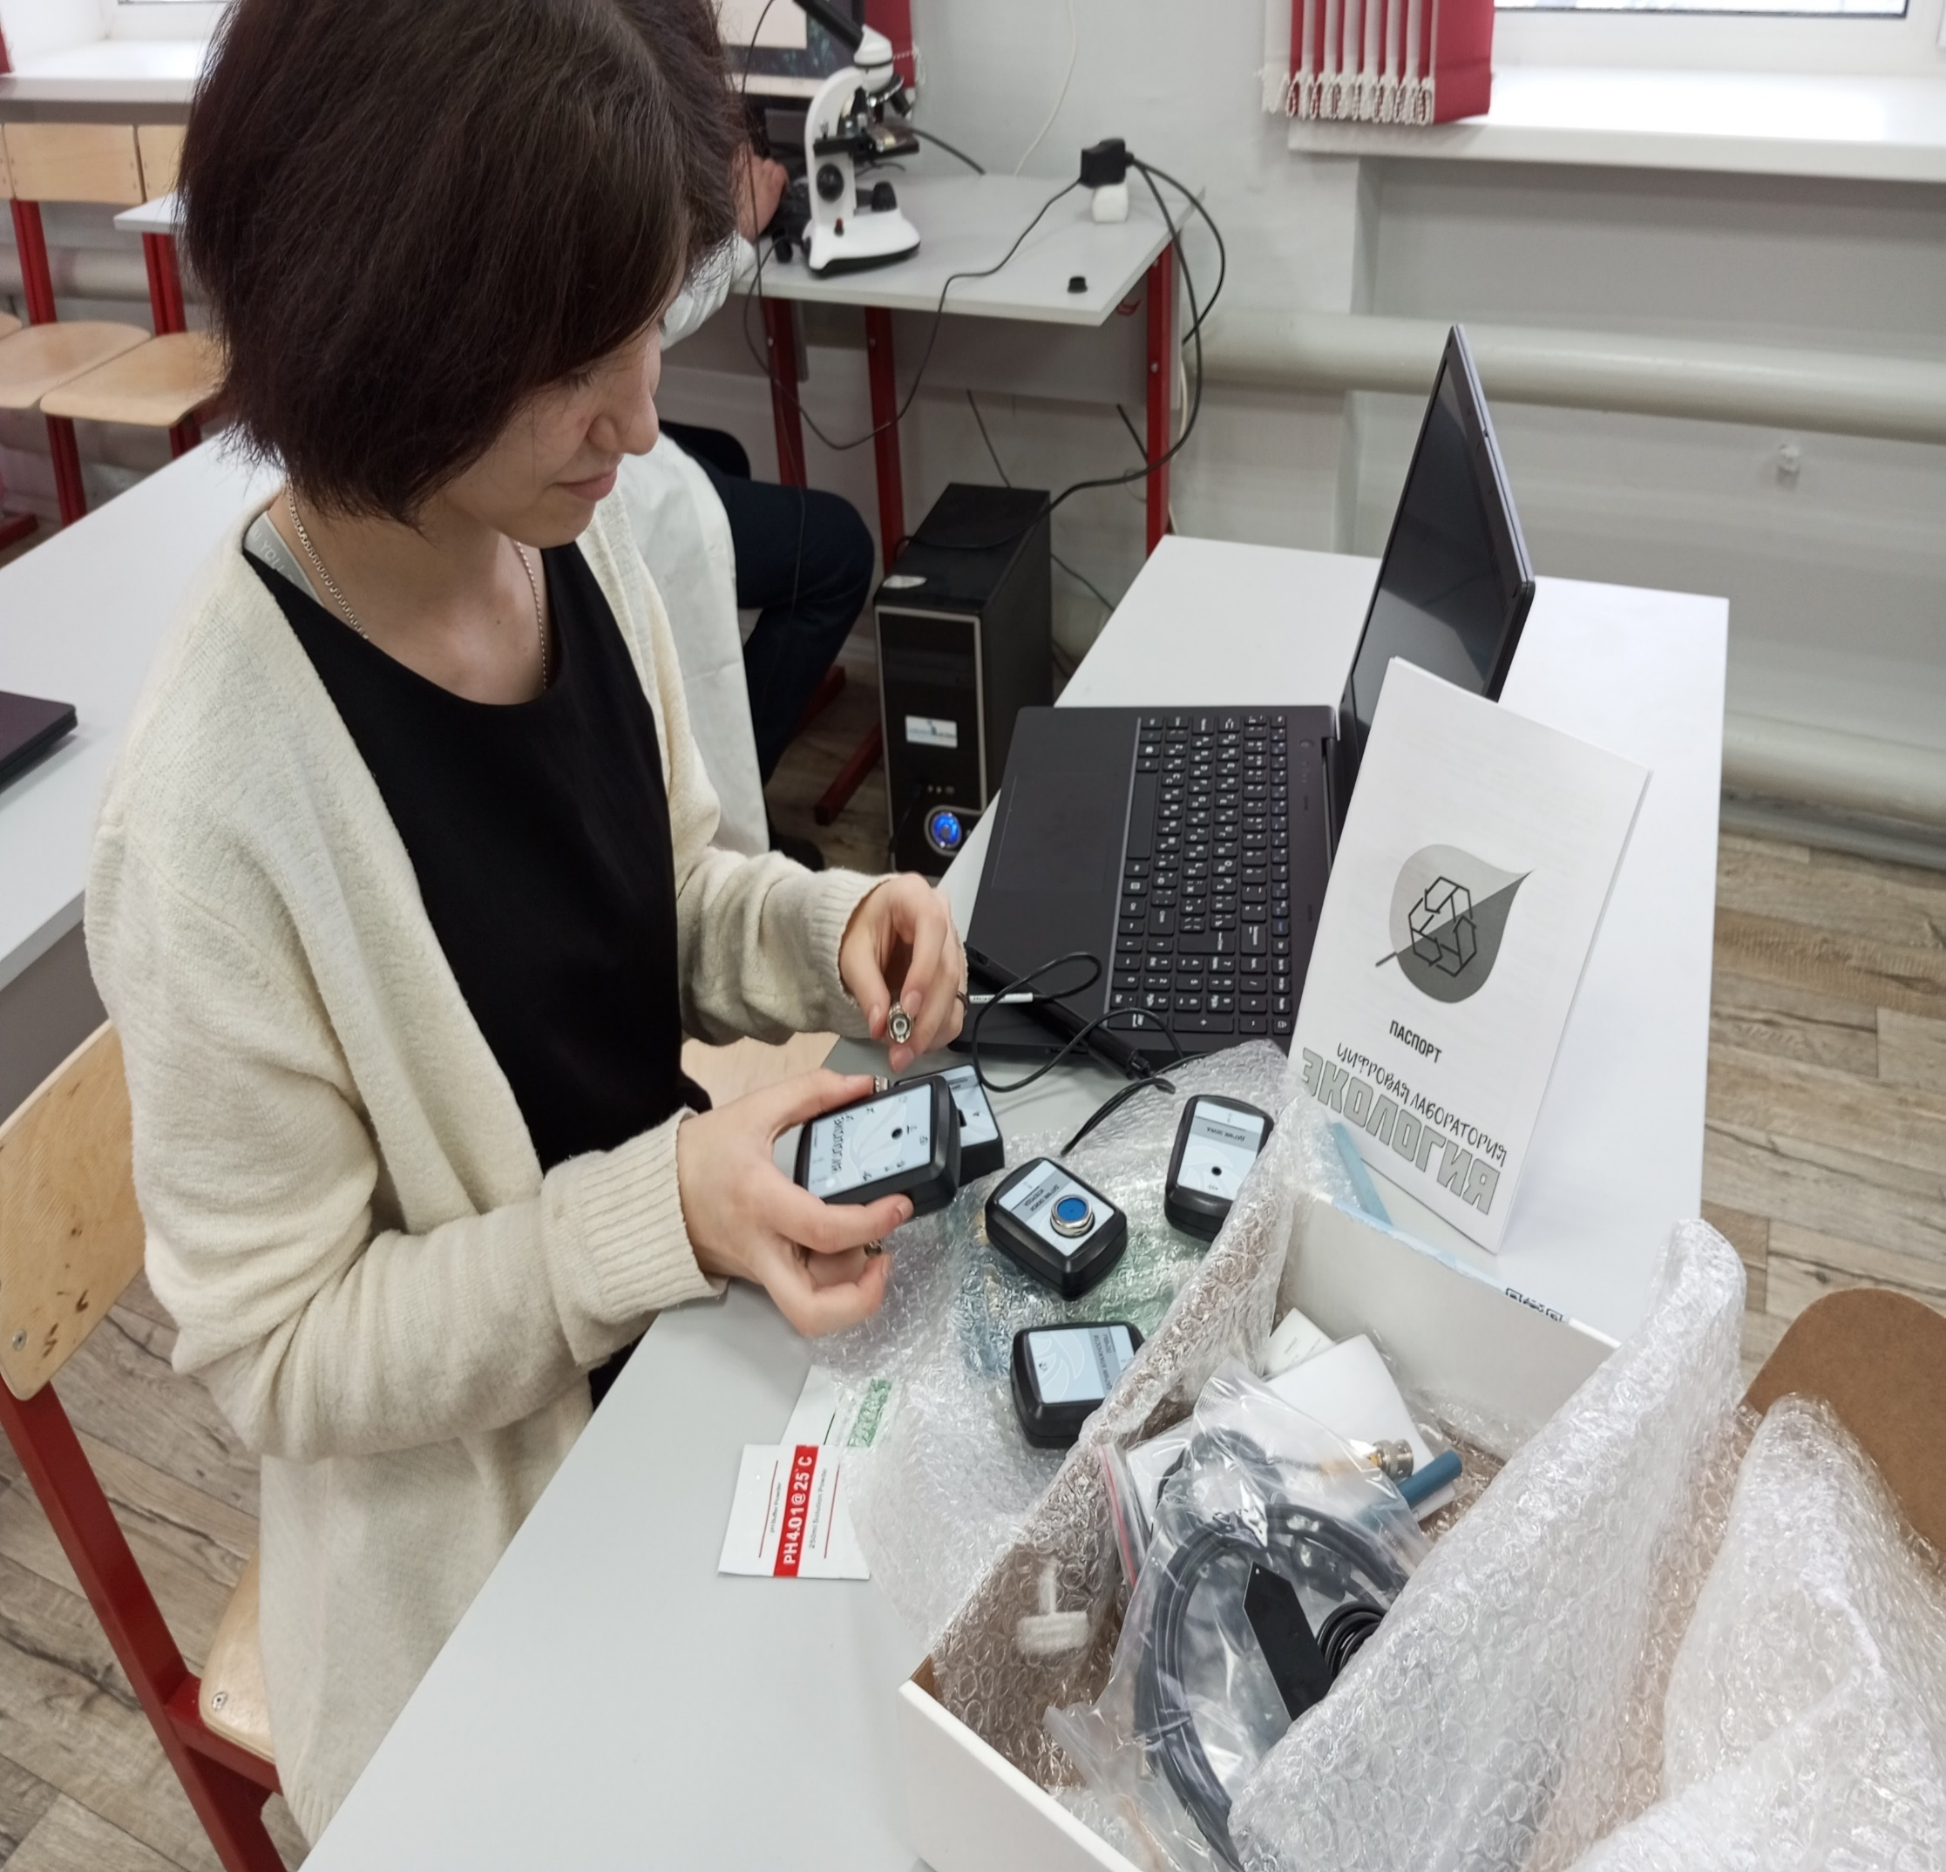
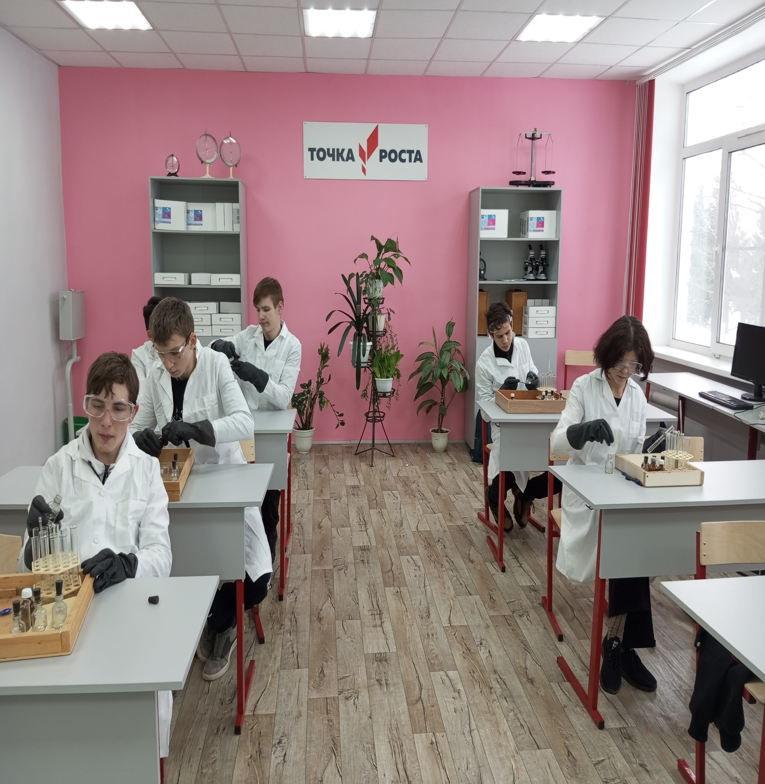
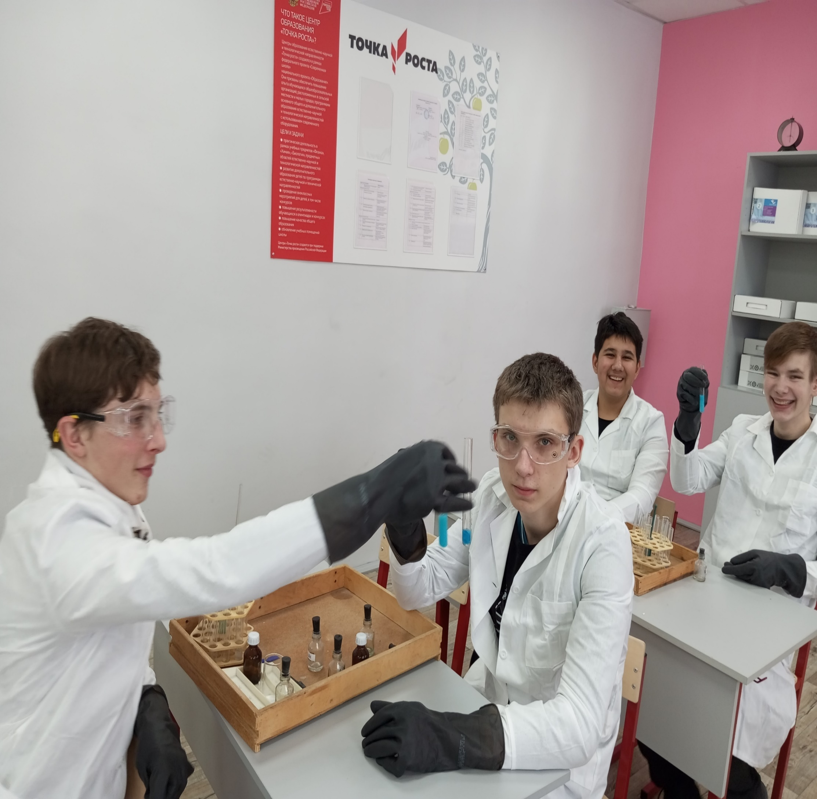
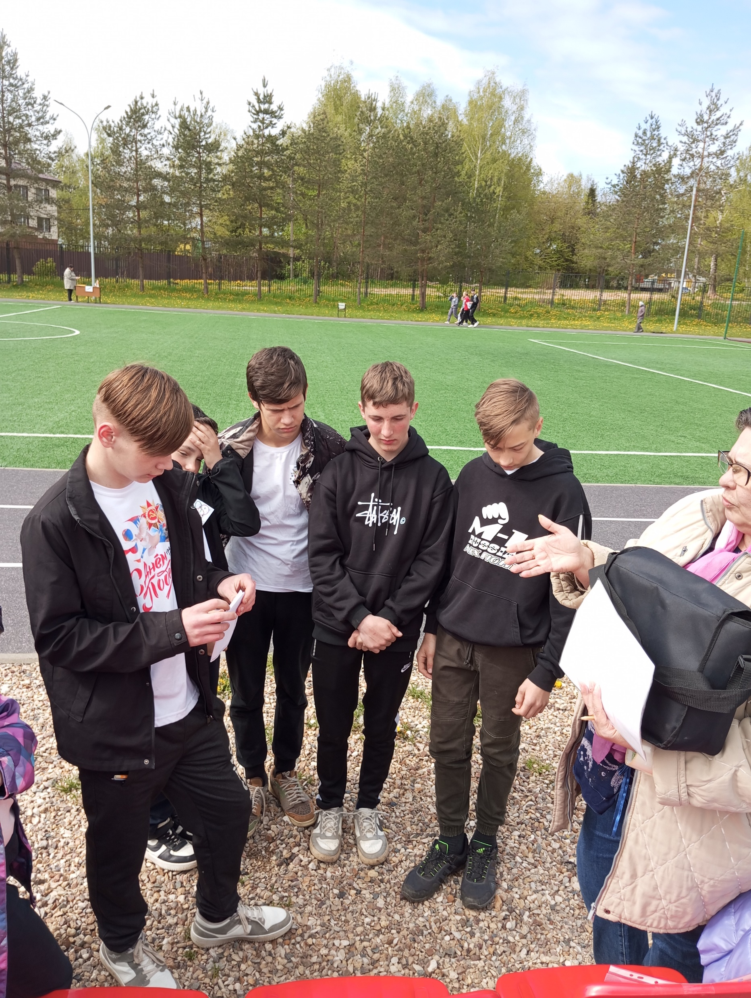
«Химия в жизни человека»
Дополнительная образовательная общеразвивающая программа «Химия в жизни человека» знакомит обучающихся с комплексными проблемами и задачами, требующими синтеза знаний по ряду предметов (физика, биология, экология, география, история).
Экологический аспект: анализ изменений в окружающей среде и организация своего влияния на ситуацию, формирование бережного отношения к природе.
Физический аспект: изучение физических свойств веществ, физические методы анализа вещества.
Исторический аспект: исторические сведения о влиянии химии на жизнь человека.
Биологический аспект: изучение химического состава объектов живой природы.
Информатика - поиск информации в Интернете, создание и оформление презентаций, работа в текстовых и табличных редакторах.
Содержание Программы знакомит обучающихся с характеристикой веществ, окружающих нас в быту: вода, поваренная соль, с веществами, из которых сделаны посуда, спички, карандаши, бумага, строительные материалы, автомобильная техника, лекарства и т. п.

Slide 3
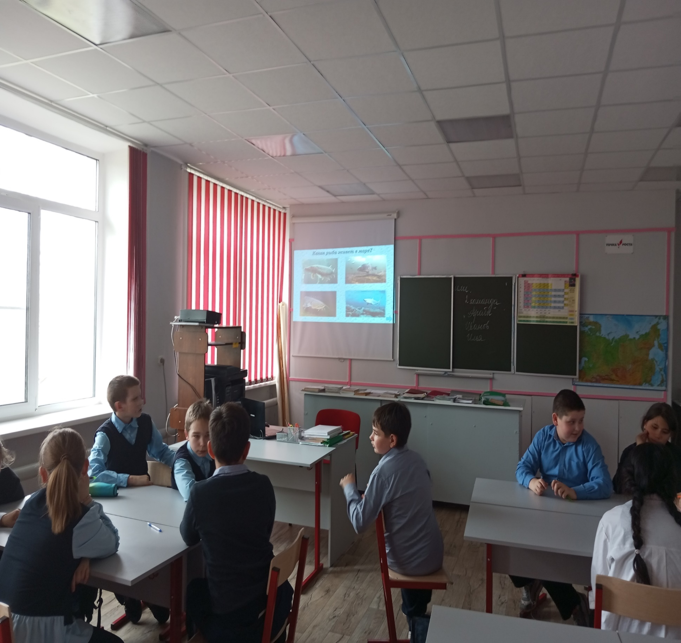
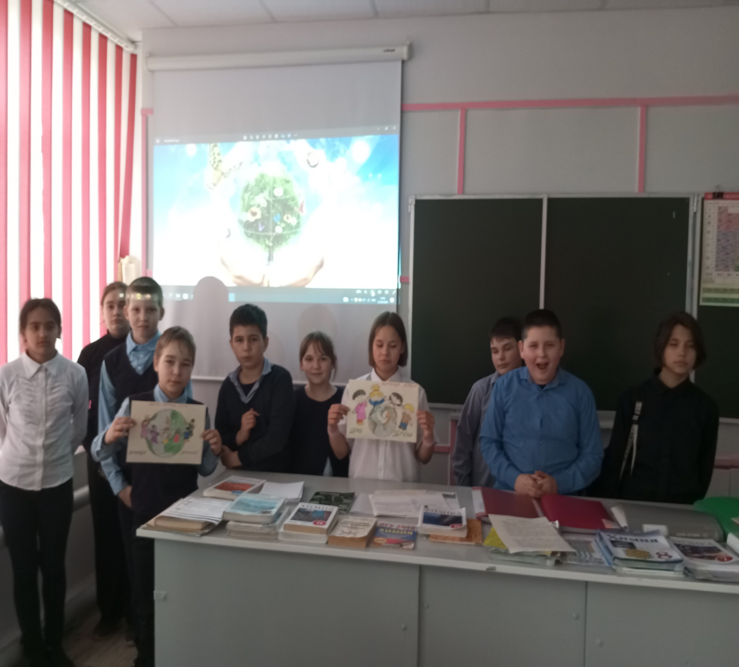
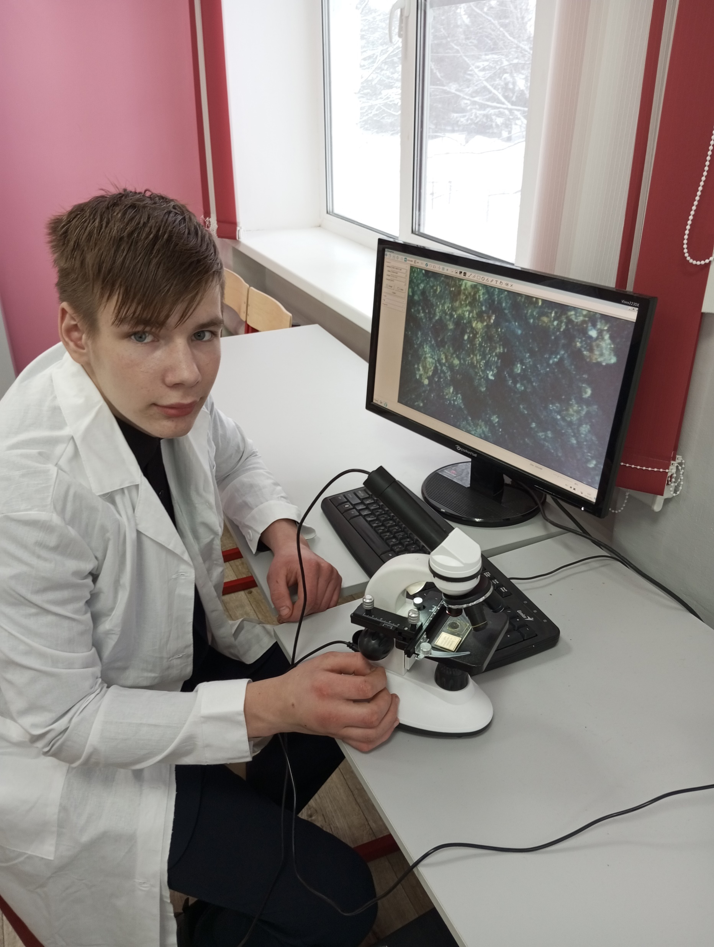
«Живая природа»
Невозможно скрыть чувство тревоги за современное состояние окружающей природы. Мы так много взяли от неё, так халатно относимся к природным богатствам, что ждать от неё милости нет смысла. В связи с этим на базе «Точки роста» в школе ведется кружок «Живая природа», программа которого ставит перед собой задачи формирования у школьников бережного отношения к природе.
На слайде представлены фотографии с «Дня Земли» и работа с цифровым микроскопом при изучении строения плесневых грибов.

